Slide 1

Речевая игра «Давайте познакомимся!»
Проект выполнила студентка 4 курса Зарубежной филологии Широбокова Софья

Slide 2

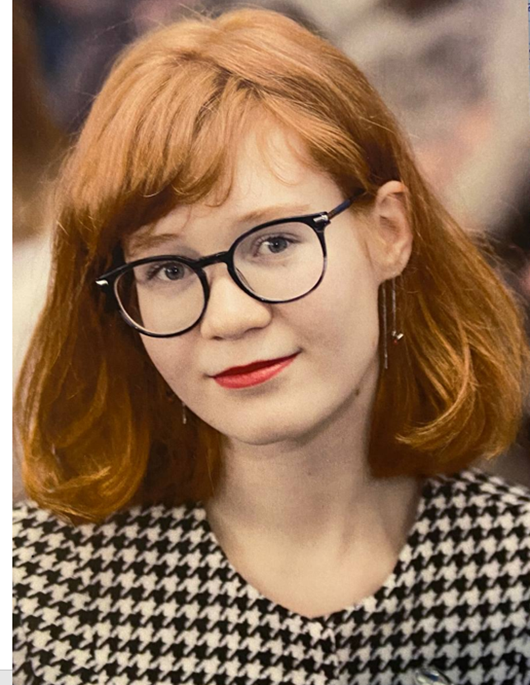
Автор проекта: Широбокова Софья, студентка 4 курса по направлению Зарубежная филология (мультилингвальное обучение).
Репетитор по английскому и французскому языкам.
Имею опыт подготовки учеников к международному экзамену по французскому DELF, к олимпиадам по английскому и французскому языкам.

Slide 3
Проблема
Преподаватели
Родители
Языковой барьер учеников
Мы создали игру для изучения нескольких иностранных языков, чтобы разнообразить процесс изучения иностранных языков, и помочь пользователям преодолеть языковой барьер

Slide 4
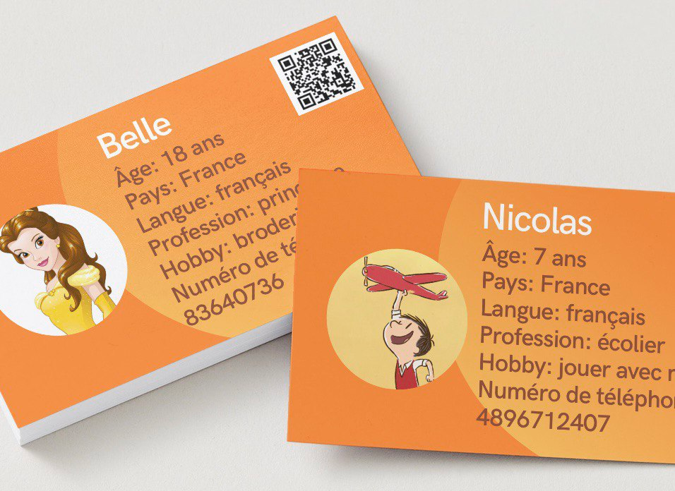
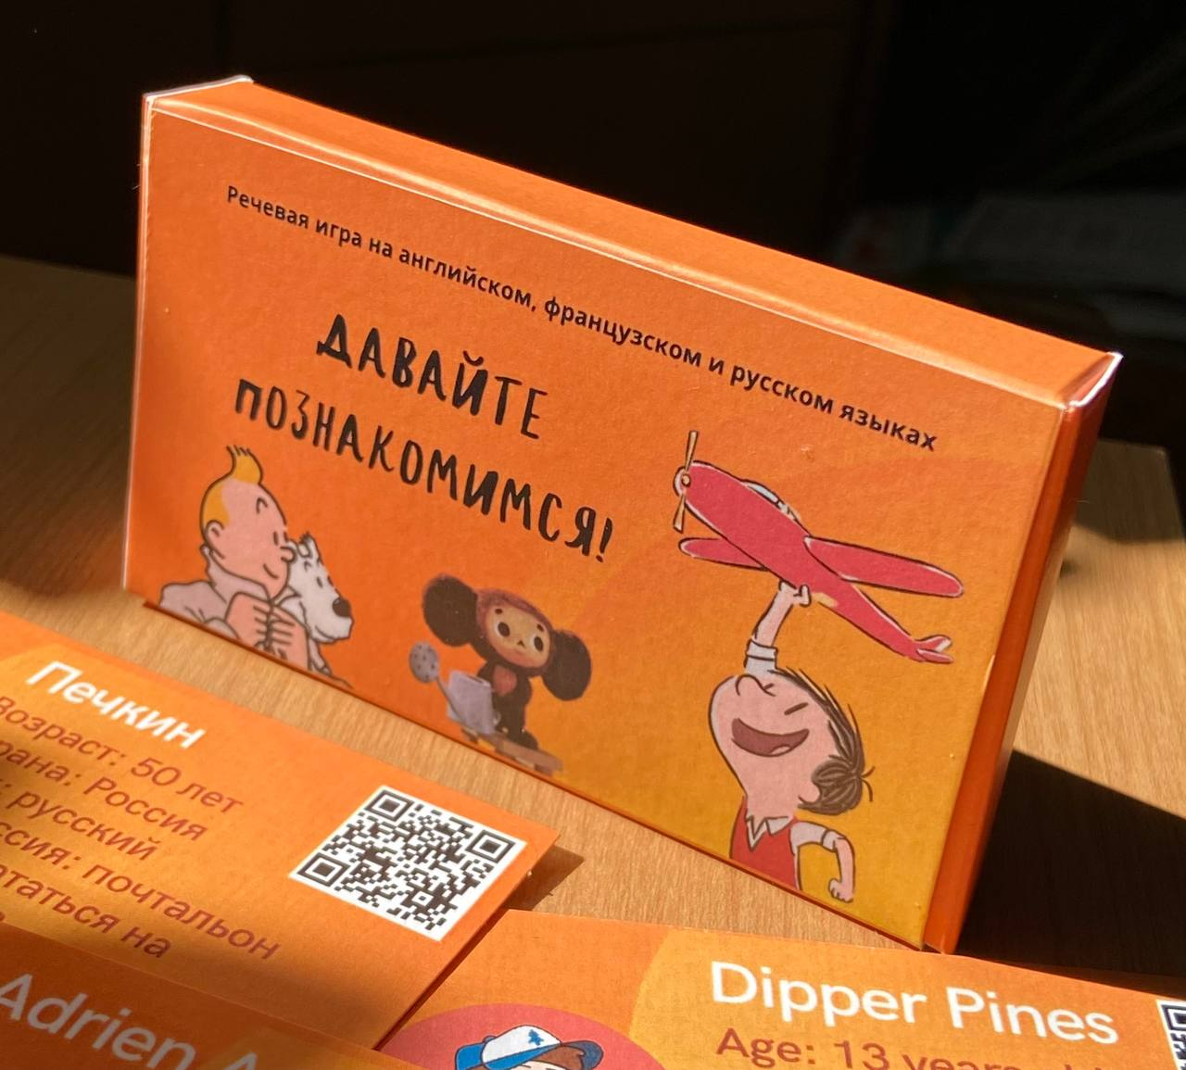

Slide 5


Роль проекта в обеспечении технологического суверенитета страны
Роль | Оценка
Инновационность (отметьте нужное) | Инновация мирового уровня Россия Регион Импортозамещение Нет
Рынок НТИ (отметьте нужное) | TechNet SafeNet NeuroNet HomeNet | HealthNet SportNet WearNet EduNet
Сквозные технологии | Название используемой сквозной технологии/ не использует

Slide 6

Целевая аудитория проекта
Студенты и молодые преподаватели возрастом от 18 до 25 лет.
Со средним уровнем дохода.
Портрет преимущественно женский.
Основными областями использования речевых игр являются занятия с учениками и студентами (то есть школа и университет), семейный досуг.

Slide 7
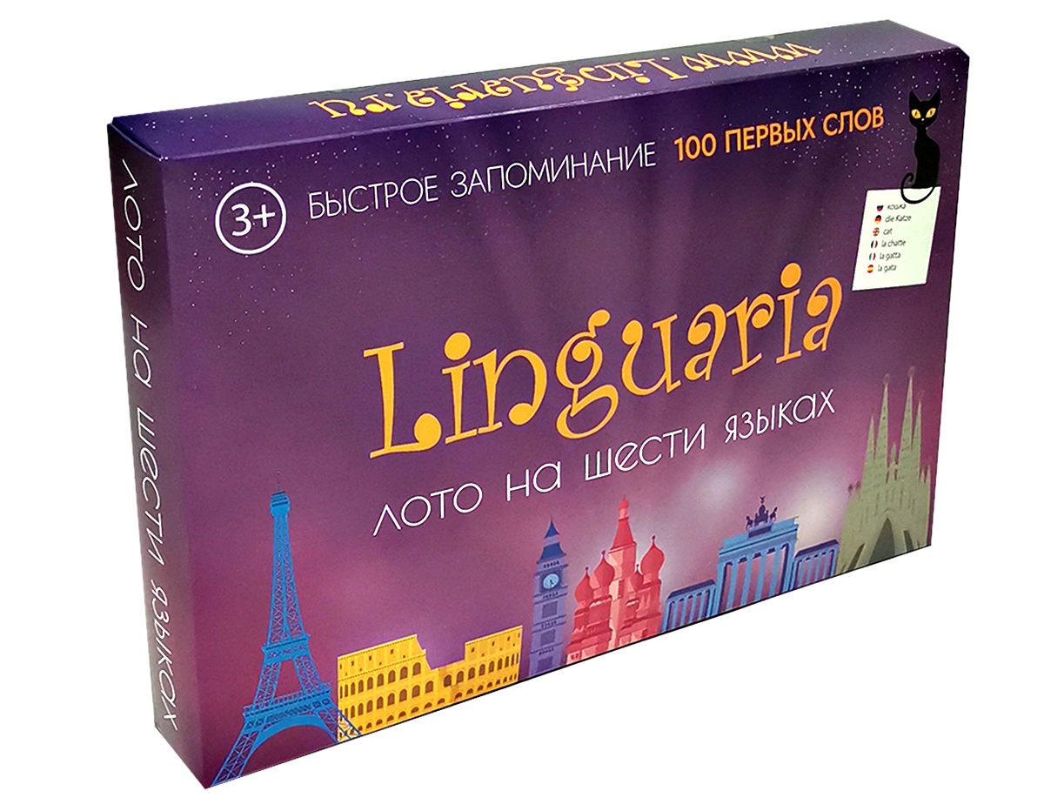
Анализ конкурентов
Конкуренты Продукты/Услуги
Linguaria Лото на 6 языках

Slide 8
Преимущества
Низкая стоимость относительно рынка речевых игр,
Три языка игры,
Аудио сопровождение,
Удобный набор карточек для разных вариантов проведения игры
Специально разработанный телеграм-канал с инструкциями для пользователей под их запрос: игра в классе и в кругу семьи.
Также наша игра предлагает бонус – методическую разработку для проведения занятия на основе нашей игры.

Slide 9
Бизнес-модель
Ключевые партнёры | Ключевые виды деятельности | Ценностные предложения | Отношения с потребителем | Сегмент потребителей
Магазины настольных игр, бюджетные организации (школы), частные школы | Разработка линейки речевых игр на иностранных языках, продажа в магазинах, на маркетплейсах, в социальных сетях, в языковых школах | Речевая игра на 3 языках для преодоления языкового барьера, методичка для проведения урока | Проведение игротек, общение с покупателями в социальных сетях, на маркетплейсах | Студенты-репетиторы, репетиторы 18-25 лет, преподающие иностранные языки и русский как иностранный, родители
 | Ключевые ресурсы |  | Каналы сбыта
 | Личные накопления, знакомые программисты и дизайнеры, преподаватели, директора школ и садов |  | Маркетплейсы, социальные сети, лендинг
Структура издержек |  | Потоки доходов
Сборка экземпляров игры в типографии, маркетинг, материалы, интернет |  | Продажа речевой игры «Давайте познакомимся!» и линейки речевых игр на иностранном языке

Slide 10
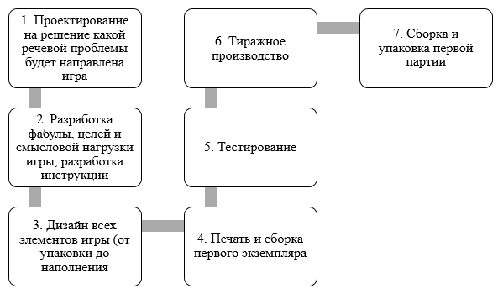
Процесс производства товара

Slide 11
Стартовые инвестиции
№ | Наименование | Сумма, руб. | Источник
1 | Услуги дизайнера | 8 000 | Собственные средства
2 | Аутсорсинг | 30 000 | Собственные средства
3 | Услуги веб-дизайнера (создание лендинга и разработка тг-канала) | 7 600 + 1000 | Собственные средства
4 | Продвижение в соцсетях | 1000 | Собственные средства
Итого: 47 600

Slide 12
Организационный план
Выбранная организационно-правовая форма: самозанятость
Выбранная система налогообложения: УСН

Slide 13
Финансовый план на 2024 год
№ | Статья | Ед. изм. | 2024 |  |  |  |  |  |  |  |  |  |  |  | Итого
 |  |  | 1 | 2 | 3 | 4 | 5 | 6 | 7 | 8 | 9 | 10 | 11 | 12
БЮДЖЕТ ОПЕРАЦИОННОЙ ДЕЯТЕЛЬНОСТИ
 | Продано игр | шт. | 15 | 20 | 25 | 30 | 35 | 40 | 45 | 45 | 50 | 55 | 55 | 60 | 475
1 | Доходы | руб. | 15000 | 20000 | 25000 | 30000 | 35000 | 40000 | 45000 | 45000 | 50000 | 55000 | 55000 | 60000 | 475000
2 | Расходы | руб.
2.1 | Постоянные расходы
 | Маркетинг (онлайн) | руб. | 1000 | 1000 | 1000 | 1000 | 1000 | 1000 | 1000 | 1000 | 1000 | 1000 | 1000 | 1000 | 12000
 | Сборка игры | руб. | 4500 | 6000 | 7500 | 9000 | 10500 | 12000 | 13500 | 13500 | 15000 | 16500 | 16500 | 18000 | 142500
 | Интернет | руб. | 490 | 490 | 490 | 490 | 490 | 490 | 490 | 490 | 490 | 490 | 490 | 490 | 5880
2.2 | Переменные расходы
 | Материалы | руб. | 1500 | 2000 | 2500 | 3000 | 3500 | 4000 | 4500 | 4500 | 5000 | 5500 | 5500 | 6000 | 47500
3 | Прибыль до налогообложения | руб. | 7510 | 10510 | 13510 | 16510 | 19510 | 22510 | 25510 | 25510 | 28510 | 31510 | 31510 | 34510 | 267120
4 | Налоги (налог на проф. доход 6%) | руб. | 900 | 1200 | 1500 | 1800 | 2100 | 2400 | 2700 | 2700 | 3000 | 3300 | 3300 | 3600 | 28500
5 | Чистая прибыль | руб. | 6610 | 9310 | 12010 | 14710 | 17410 | 20110 | 22810 | 22810 | 25510 | 28210 | 28210 | 30910 | 238620

Slide 14
Финансовый план на 2025 год
№ | Статья | Ед. изм. | 2025 |  |  |  |  |  |  |  |  |  |  |  | Итого
 |  |  | 1 | 2 | 3 | 4 | 5 | 6 | 7 | 8 | 9 | 10 | 11 | 12
БЮДЖЕТ ОПЕРАЦИОННОЙ ДЕЯТЕЛЬНОСТИ
 | Продано игр | шт. | 70 | 75 | 75 | 80 | 80 | 85 | 85 | 90 | 90 | 90 | 95 | 100 | 1015
1 | Доходы | руб. | 70000 | 75000 | 75000 | 80000 | 80000 | 85000 | 85000 | 90000 | 90000 | 90000 | 95000 | 100000 | 1015000
2 | Расходы | руб.
2.1 | Постоянные расходы
 | Маркетинг (онлайн) | руб. | 1000 | 1000 | 1000 | 1000 | 1000 | 1000 | 1000 | 1000 | 1000 | 1000 | 1000 | 1000 | 12000
 | Сборка игры | руб. | 21000 | 22500 | 22500 | 24000 | 24000 | 25500 | 25500 | 27000 | 27000 | 27000 | 28500 | 30000 | 304500
 | Интернет | руб. | 490 | 490 | 490 | 490 | 490 | 490 | 490 | 490 | 490 | 490 | 490 | 490 | 5880
2.2 | Переменные расходы
 | Материалы | руб. | 7000 | 7500 | 7500 | 8000 | 8000 | 8500 | 8500 | 9000 | 9000 | 9000 | 9500 | 10000 | 101500
3 | Прибыль до налогообложения | руб. | 40510 | 43510 | 43510 | 46510 | 46510 | 49510 | 49510 | 52510 | 52510 | 52510 | 55510 | 58510 | 591120
4 | Налоги (УСН 6%) | руб. | 4200 | 4500 | 4500 | 4800 | 4800 | 5100 | 5100 | 5400 | 5400 | 5400 | 5700 | 6000 | 60900
5 | Чистая прибыль | руб. | 36310 | 39010 | 39010 | 41710 | 41710 | 44410 | 44410 | 47110 | 47110 | 47110 | 49810 | 52510 | 530220

Slide 15
Экономика проекта
№ | Показатель | Ед.изм. | ИТОГО
1 | Объём продаж | шт. | 1490
2 | Доходы от операционной деятельности | руб. | 1490000
3 | Расходы от операционной деятельности | руб. | 631760
4 | Прибыль после налогообложения | руб. | 768840
5 | Точка безубыточности | шт. | 7
6 | Точка безубыточности | руб. | 950
7 | Срок окупаемости | Мес. | 5 мес.
8 | Стартовые инвестиции | руб. | 47600
9 | Рентабельность стартовых инвестиций | % | 1615
10 | Рентабельность затрат | % | 122

Slide 16
Координаты разработчика игры
Софья Широбокова, 89829910554,
alman.2001@mail.ru

Slide 17

Спасибо за внимание!

